Slide 1
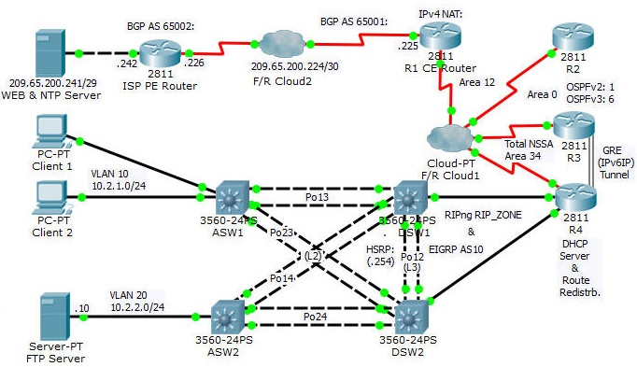

Slide 2
QUALITY OF SERVİCE- QoS
Applications can be sensitive aganist to three IP packet behaviour.
1. Delay
2. Jitter
3. Packet Loss
Delay,IP paketinin alıcıya ulaşma süresini gösterir. Ses uygulamalrında delay 150 msec ı geçmemelidir. Video uygulamalarında(200-400msec) olabilmektedir.
Mail,Web uygulamalarında delay önemli bir faktör değil.
Jitter IP paketlerinin alınmasındaki arasındaki zaman farklarıdır. Bazı uygulamalr(ses,video gibi) jitter'e duyarlıdır. Bu tür uygulamalarda Jitter iletişim kalitesini bozmaktadır.
Paket Kaybı bazı uygulamalrda yeniden istenerek telafi edilmektedir(TCP haberleşmesi)
Buna karşılık UDP uygulamalrında paket kaypı telafi edilemez.
Yukarıdaki nedenlerden dolayı Network ortamında bazı IP paketlerinin önceliklendirilmesi yapılarak uygulamaların ihtiyaç duyduğu iletişim şartları sağlanabilmektedir. Bu önceliklendirme işlemine Quality of Servis (QoS) diyoruz.

Slide 3
QUALITY OF SERVİCE- QoS
QoS yapılmamış bir network IP iletimini Best Effort Delivery yöntemiyle sağlar. Diğer adıyla FIFO(ilk gelen paket ilk gönderilir). Böyle bir networkde Ses ve Video uygulamalarının kalitesi düşebilir.
QoS iki yöntemle uygulanır.
Integrated Services Model(IntServ)
Bu modelde iletişim yolu band genişliği vs. uygulamanın tipine göre(ses,video,data vb..) önceden ayarlanır. Açılan yoldan iletişim sağlanır. İletişim bitince yol kapanır.
QoS connection bazında yapılmış olmaktadır.
Bu yöntemi trafikteki metrobüs yoluna benzetebiliriz.
2. Differentiated Services Model
Bu modelde her pakete (geldiği uygulamaya bağlı olarak) bir öncelik kodu verilir,Switch ve roueter gibi network cihazları her paketeki bu öncelik koduna göre o paketi oncelik sırasına göre yönlendirir. Böylece bazı uygulamaların paketleri gecikmeden,jitter olmadan ve kayıpsız iletilmiş olur.

Slide 4
QUALITY OF SERVİCE- QoS
Differantiated Services Model
Bu modelde QoS üç aşamada gerçekleştirilir
1.Classification & Marking
Paketler başlıklarındaki verilere göre(protocol IP vs..) göre sınıflandırılır ve paket bu verilere göre etiketlenir. Marking SW ve Routerların portlarında in yada out yönde giden paketlere yapılabilir. ACL ler de benzer şeyleri yapar.
Switchlerde Trunk portlarında 802.1Q paketerinde Class of Service(CoS) bitleri ve Routerlarda IP paketinde Differentiated Servicec Code(DSCP) bitler QoS Marking için kullanılmaktadır.
2)Queueing
Paketler öncelik kodlarına(Marking) göre farklı kuyruklara yerleştirilir.
Kuyrukların öncelik sıraları farklıdır.
3Policing and Shaping
Paket gönderme ve bekletme zamanaları ayarlanır.
Satın alınan BW i aşan paketler atılır.

Slide 5
Router Marking and SW Marking
SW lerde 802.1Q paketlerinde bulunan CoS(Class of Service) bitleri paktleri etiketlemek için kullanılmaktadır. Ancak LAN dışına çıktığında paketlerin aynı kotogeride işlem görmesi için bu yeterli değildir. Bu durumda etiketleme(Marking) nin ya en başta IP paketlerine yapılması(zira IP paketleri alıcıya kadar değişmemektedir) yada LAN dan dışarı çıktığında 802.1Q de yapılan etiketlemenin IP paketlerine aktarılması-kopyalanması gerekir.
IPv4 de öneceleri QoS bitleri olarak 8 bitlik ToS(Type od Service) alanının ilk 3 biti(IPP-IP precedency) kullanılmaktaydı. Ancak bu 8 farklı kategory demektir ve gittikçe çoğalan uygulamaları ayrıştırmak için yeterli olmamamıştır.
1990 sonrası,IP paketlerinde, etiketleme aynı ToS bitleri yeniden tanımlanmış ve ilk altı bit DSCP(Differantiated Services Code Point) olarak adlandırılmıştır.
DSCP kodları sayısal( decimal veya binary) veya text olarak verilebilmektedir.

Slide 6
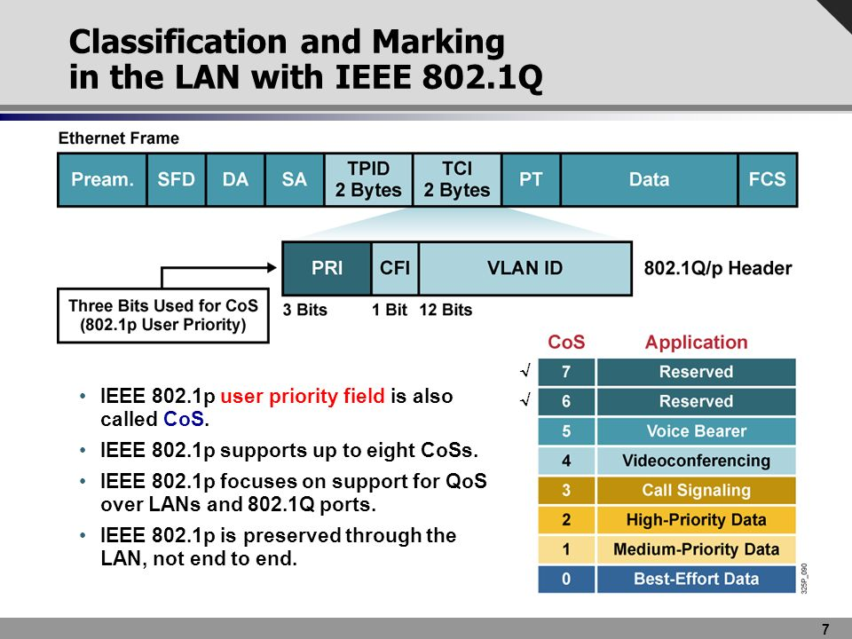
802.1Q CoS Marking

Slide 7
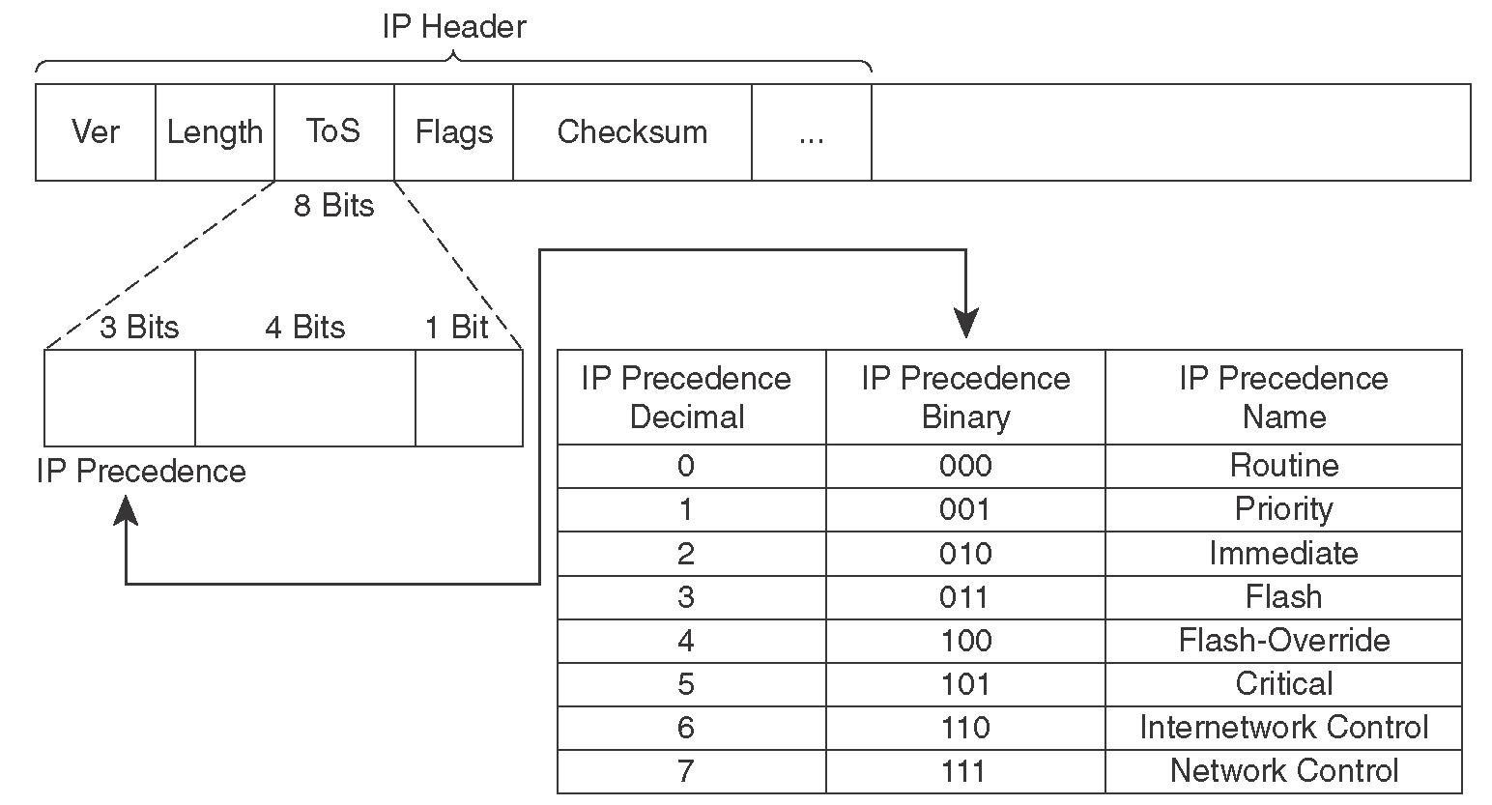
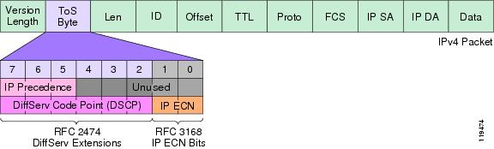
IP(Router) Marking
CoS To ToS or DSCP çevrimi:

Slide 8
DSCP
DSCP in QoS için üç grup sınıflandırması bulunmaktadır.
Expedited Forwarding (EF) Kod:46
Düşük Delay,Jitter ve Loss gerektiren uygulamalar için kullanılır.
Örneğin ses taşıyan paketler EF olarak etiketlenir.
2) Assured Forwarding (AF)
12 DSCP değeri tanımlar. 4 Kuyruk tipi ve her kuyruk için 3 paket atma kategorisi.
AF23 ( 2=Queue priority,3=Drop priorty)
AF21,AF22 ve AF23 aynı Queue ye girer. Congestion da A23 en önce atılır.
4.queue en öncelikli queue.
Genelde(Cisco dail aşağıdaki kodlamalar kullanılaır)
DSCP EF: Voice payload
AF4x: Interactive video (for example, videoconferencing)
AF3x: Streaming video
AF2x: High priority (low latency) data
CS0: Standard data

Slide 9
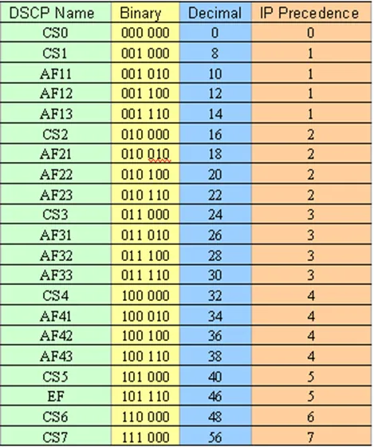
QUALITY OF SERVİCE- QoS

Slide 10
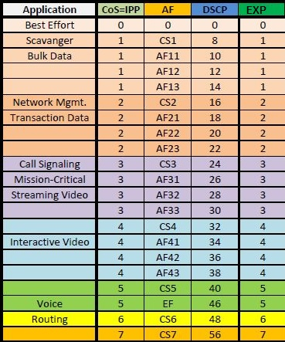
QUALITY OF SERVİCE- QoS

Slide 11
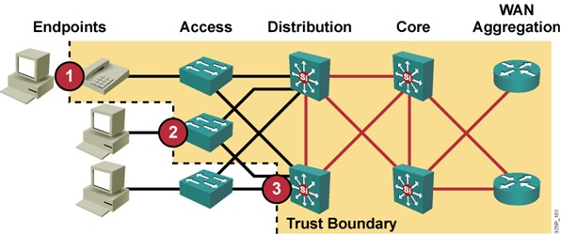
Trust Boundries

Slide 12
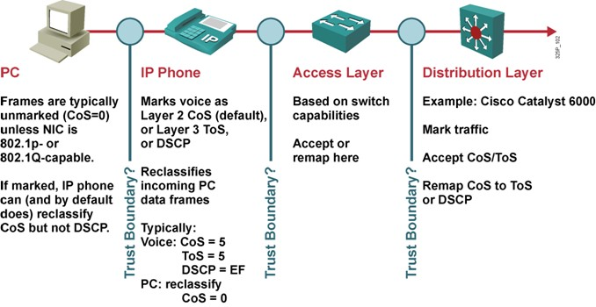
Trust Boundries

Slide 13
Applying- QoS
Classifying And Marking by ACL or NBAR(Net Based App. Recognition)
Classifcation yapmak için ACL ler kullanılabilir.
Örneğin tüm bir subneti ayırmak katogorize etmek istediğimizde veya HTTP trafiği,telnet trafiği vb lerini farklı kategorylere ayırmak istediğimizde bunları kolayca ACL ler ile ayrıştırıp belirleyebiliriz.
Ancak bugün bir networkde çok farklı uygulamalrın çalıştığı düşünüldüğünde
( Cisco Webex – Skaype trafiği ikiside video) bunları yarıştırmak daha ayrıntı isteyen bir durumdur. Cisco bunu gerçekleştirmek için NBAR kullanmaktadır.
NBAR-Network Based Applicat.on Recognition) .
NBAR ile yüzlerce uygulama ayrıştırlabilmektedir.

Slide 14
Applying- QoS
Classifying And Marking by ACL or NBAR(Net Based App. Recognition)
R1
Serial 0
Serial 1
R2
Gig1
Gig 0
1) Clasifying&Marking by ACL (On R1 Serial 0 Interface)
conf)# ip access-list extended HTTP (define-permit http traffic)
permit tcp any any eq 80
conf)# class-map match-all WEBtraffic (catch http traffic)
match access-group name HTTP
conf)# policy-map markHTTP ( what we do with web traffic)
-pmap)# class WEBtraffic
-pmap-c)# set ip dscp af31
Int Serial 0
İf)# servic-policy output markHTTP (set QoS values to each classified packet)

Slide 15
Applying- QoS
R1
Serial 0
Serial 1
R2
Gig1
Gig 0
2)Classifying And Marking by NBAR(Net Based App. Recognition)
1)Voice traffic marked as DSCP EF(RTP protocol)
2) ICMP as DSCP AF11
conf)#class-map match- all SES
match protocol rtp
Conf)#class-map match-all PING
match protocol icmp

Slide 16
Applying- QoS
conf)#class-map match-all SES (Define traffic type)
match protocol rtp
Conf)#class-map match-all PING
match protocol icmp
!
conf)#policy-map SESPING (Define policy)
class SES
bandwidth 100
set ip dscp ef
class PING
bandwidth 25
set ip dscp af11
Int S0
-if)# service-policy output SESPING (Apply policy map to interface)

Slide 17
Applying- QoS
Remarking some traffic at Serial 1 interface of R2
R1
Serial 0
Serial 1
R2
Gig1
Gig 0
1) Clasifying&Marking by ACL (On R2 Serial 1 Interface)
conf)# class-map match-all SES (define-permit voice traffic)
match ip dscp ef
conf)# class-map match-all PING (catch ping traffic)
match ip dscp af11
conf)# policy-map reSESPING ( what we do with pıng and voice traffic)
-pmap)# class SES
-pmap-c)# set precedence critical(5)
-pmap)# class PING
-pmap-c)# set precedence 0
Int Serial 1
İf)# servic-policy input reSESPING

Slide 18
QUEUING- QoS
Without QoS configuration, Router has one outgoing queue and sends out
outgoing packets in order of how they arrive. This is FIFO -First In First Out.
This can cause two problems.
Waiting in the queue creates delay.
When queue is full packets are droped which means packet loss
Solution is having more queues and prioritizing them.
Scheduler defines whic packet will be transmited next depending on the
Queues priorities.
Prioritiziotion types:
1)Round Robin
2)Weighted round robin(WRR)
3) CBWFQ(Class based weighted Fair queue)
4) LLQ –Low Latency Queue
İnput packet
Transmit packet
Classifier
Queues
Scheduler

Slide 19
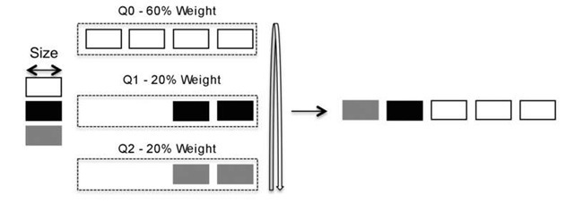
QUEUING- QoS
1)Round Robin and Weighted round robin(WRR)
Round robin takes one packet or certain amount of byte from each queue in order.
WRR takes different amount of packets ,depending on the queues priority ,in order
from queues.
WRR QUEUE

Slide 20
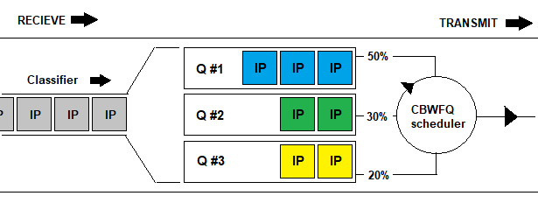
QUEING- QoS
3) CBWFQ(Class based weighted Fair queue)
Class-Based Weighted Fair Queuing (CBWFQ) to guarantee a minimum amount of bandwidth to each class. That is, each class receives at least the amount of bandwidth configured during times of congestion.
Each queue shares the transmit bandwith as their weight. Q3 uses the 20 percent of the line even line is congested.
CBWFQ QUEUE

Slide 21
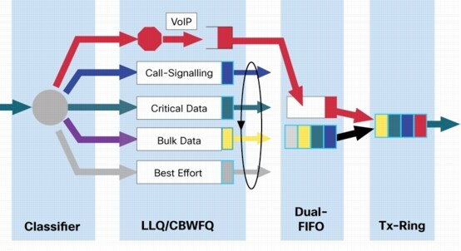
QUEING- QoS
3) LLQ- Low Latencey Queue
A roundrobin scheduler does not provide low enough delay,jitter, or loss.
The solution: add Low Latency Queuing(LLQ) to the scheduler.
The solution, LLQ, tells the scheduler to treat one or more queues as special priority queues. The LLQ scheduler always takes the next message from one of these special priority queues. Result: very little delay for packets in that queue, resulting in very little jitter as well. Plus the queue never has time to fill up, so there are no drops due to the queue filling up
LLQ QUEUE –with CBWFQ

Slide 22
PLICING and SHAPING- QoS
Shaping and policing.
ISP den alınan WAN hattı belli bir BW dedir,örneğin 20 Mbps buna CIR da denir. Eğer bu limit aşılırsa ISP limit aşan paketleri atarak sizin BW ni sınırlar(20Mb).
İletişimin CIR içinde kalması Policing ve Shaping ile yapılır.
Policing SP tarafından müşteri BW nin CIR içinde kalması için SP ruter girişinde yapılır.
Shaping ise müşteri router çıkışında ISP den alınan CIR auyum için yapılır.
Both policing and shaping monitor the bit rate of the combined messages that flow through a device. Once enabled, the policer or shaper notes each packet that passes and measures the number of bits per second over time. Both attempt to keep the bit rate at or below the configured speed, but by using two different actions:
policers discard packets, and shapers hold packets in queues to delay the packets.
Does this next packet push the measured rate past the configured shaping rate
or policing rate?
If yes:
1. If shaping, delay the message by queuing it.
2. If policing, either discard the message or mark it differently.

Slide 23
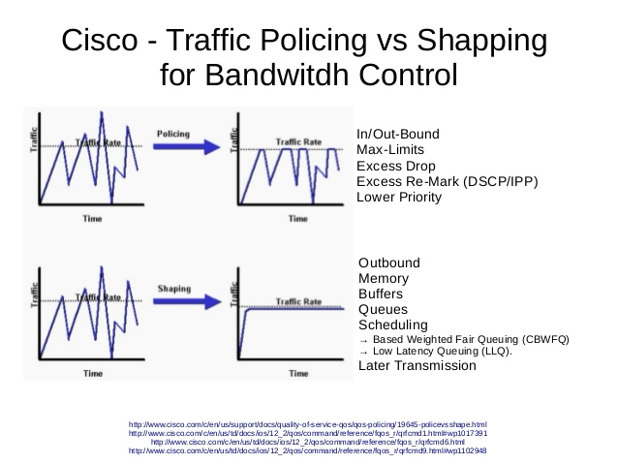
PLICING and SHAPING- QoS
1) Pollicing
What happens if more packets (voice) comes to LLQ that output interface can not hold?
There is a solution: limit the amount of traffic placed into the priority queue, using a feature called policing .
It measures the traffic rate over time for comparison to the configured policing rate.
It allows for a burst of data after a period of inactivity.
It is enabled on an interface, in either direction, but typically at ingress.
It can discard excess messages but can also re-mark the message so that it is a candidate for more aggressive discard later in its journey.

Slide 24
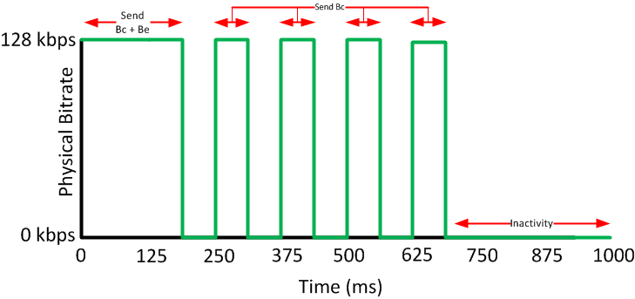
PLICING and SHAPING- QoS
2)Shaping
The shaper slows messages down by queuing the messages. The shaper then services the shaping queues, but not based on when the physical interface is available. Instead, the shaper schedules messages from the shaping queues based on the shaping rate .
Shapers measure the traffic rate over time for comparison to the configured shaping rate.
Shapers allow for bursting after a period of inactivity.
Shapers are enabled on an interface for egress (outgoing packets).
Shapers slow down packets by queuing them and over time releasing them from the queue at the shaping rate.
Shapers use queuing tools to create and schedule the shaping queues, which is very important for the same reasons discussed for output queuing.
Instead of sending bulk of data and wait long,send small amount of data in less intervals,
in both case complating CIR rate.

